Slide 1
Visa × McDonald's
NFC ödənişlərə 10% endirim kampaniyası
Meta + YouTube hesabatı · oktyabr 2026

Slide 2
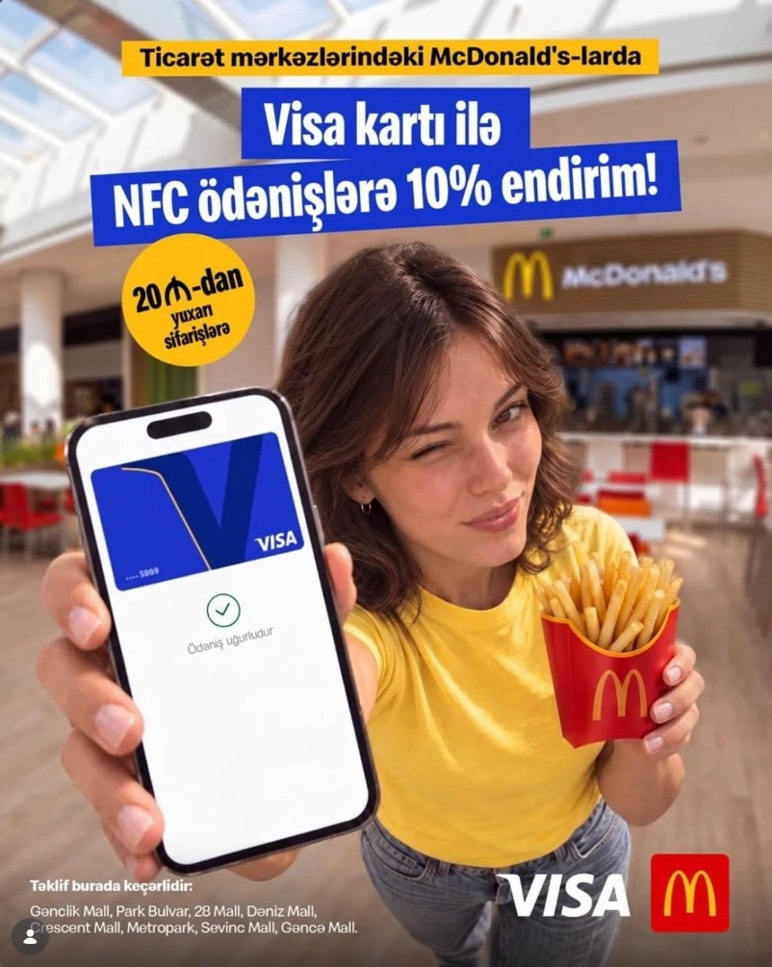
Meta (Facebook + Instagram)
Göstərici | visa_02.10 · Reach | visa_20.10 · Engagement
Hər iki reklam üçün
Postun linki | instagram.com/p/Dd88Z4fNag3 | dəqiqləşdirilir
Reklam məqsədi | Reach | Engagement
Reklam tarixləri | dəqiqləşdirilir | dəqiqləşdirilir
Xərc (Spend) | $900.00 | $299.79
Əhatə (Reach) | 1,255,876 | 30,727
Göstərilmə (Impressions) | 2,221,718 | 65,974
Reach reklamı üçün
Tezlik (Frequency) | 1.77 | —
CPM | $0.41 | —
Engagement reklamı üçün
Post engagements | — | 2,387
Cost per post engagement | — | $0.13
Reaksiyalar (Reactions) | — | 2,311
Şərhlər (Comments) | — | 9
Paylaşmalar (Shares) | — | 45
Yadda saxlamalar (Saves) | — | 22
Cəmi: $1,199.79 xərc, 2,287,692 göstərilmə, 1,267,297 təkrarsız əhatə.
Mənbə: Meta Ads Manager, 1–31.10.2026, adında “visa” olan reklamlar. Cəmi əhatə Meta tərəfindən təkrarsız hesablanır.

Slide 3
YouTube (Google Ads)
Göstərici | Visa_Reach_Oct'26 · Reach
Hər iki reklam üçün
Videonun linki | dəqiqləşdirilir
Reklam məqsədi | Reach
Reklam tarixləri | 25.10.2026 – dəqiqləşdirilir
Xərc (Spend) | $1,399.52
Əhatə (Unique users) | 1,611,383
Göstərilmə (Impressions) | 2,217,995
Reach reklamı üçün
Tezlik (Frequency) | 1.38
CPM | $0.63
KAMPANIYA
Visa_Reach_Oct'26
FORMAT
Video reklam (YouTube + Shorts)
STRATEGIYA
Efficient reach, Target CPM
BÜDCƏ
$1,400.00
STATUS
Başa çatıb
Nəticə: $1,399.52 xərclə 1,611,383 unikal istifadəçiyə çatıldı, 2,217,995 göstərilmə, CPM $0.63.
Mənbə: Google Ads, 1.10–4.11.2026. Əhatə = Unique users (Google Ads).

Slide 4
Təşəkkür edirik!

